Slide 1
আজকের ক্লাসে সবাইকে শুভেচ্ছা

Slide 2
শিক্ষক পরিচিতি
রিপা আকতার
সহকারি শিক্ষক (আই সি টি)
দেউলিয়া শেরে বাংলা উচ্চ বিদ্যালয়
বদলগাছী,নওগাঁ।

Slide 3
পাঠ পরিচিতি
শ্রেণিঃ অষ্টম
বিষয়ঃআই সি টি
অধ্যায়ঃ দ্বিতীয়

Slide 4
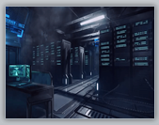

Slide 5
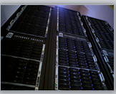

Slide 6
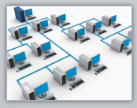

Slide 7
পাঠ ঘোষণা

Slide 8
শিখনফল
১।কম্পিউটার নেটওয়ার্ক ব্যাখ্যা করতে পারবে;
২।ইউজার এবং প্রোটোকল বর্ণনা করতে পারবে;

Slide 9
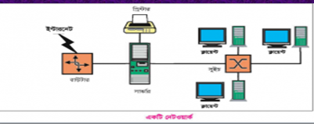
নেটওয়ার্কের ধারনা দুই বা ততোধিক কম্পিউটারকে যোগাযোগের কোন মাধ্যম দিয়ে এক সাথে জুরে দিলে যদি তারা নিজেদের ভেতর তথ্য কিংবা উপাত্ত আদান প্রদান করতে পারে,তাকে কম্পিউটার নেটওয়ার্ক বলা হয়।

Slide 10
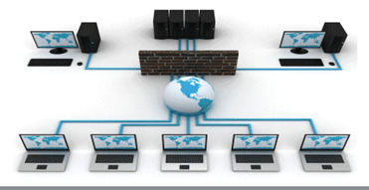
সার্ভার সার্ভার হচ্ছে শক্তিশালী কম্পিউটার যেটি নেটওয়ার্কের জন্য কম্পিউটারকে নানা রকম সেবা দিয়ে থাকে ।একটি নেটওয়ার্কে কিছু একটি নয় অনেকগুলো সার্ভার থাকতে পারে।

Slide 11
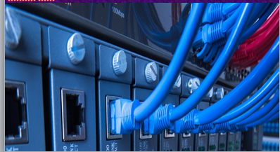
ক্লায়েন্ট কেউ যদি অন্য কারো কাছ থেকে কোন ধরণের সেবা নেয়,তখন তাকে ক্লায়েন্ট বলে।

Slide 12
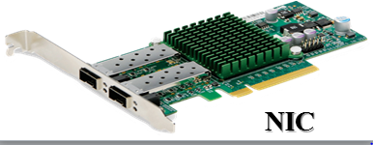
নেটওয়ার্ক এডাপ্টার একটি কম্পিউটারকে সোজাসুজি নেটওয়ার্কের সাথে জুড়ে দেয়া যায় না।সেটি করার জন্য কম্পিউটারের সাথে একটি নেটওয়ার্ক ইন্টারফেস কার্ড (NIC) লাগাতে হয়।সেই কার্ডগুলো তখন মিডিয়া থেকে তথ্য নিয়ে ব্যাবহার করার জন্য কম্পিউটারকে দিতে পারে। আবার কম্পিউটার থেকে তথ্য নিয়ে সেটি নেটওয়ার্কে ছেড়ে দিতে পারে।

Slide 13
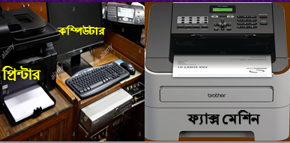
রিসোর্স ক্লায়েন্টের কাছে ব্যাবহারের জন্য যে সকল সুযোগ-সুবিধা দেওয়া হয়,তার সবই হচ্ছে রিসোর্স।কম্পিউতারের সাথে যদি একটি প্রিন্টার কিংবা একটি ফ্যাক্স মেশিন লাগানো হয় তখন তারা রিসোর্স।বিভিন্ন প্রকার সফটওয়ারও রিসোর্স।

Slide 14
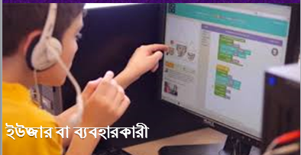
ইউজার সার্ভার থেকে যে ক্লায়েন্ট রিসোর্স ব্যাবহার করে,সে হচ্ছে ইউজার বা ব্যবহারকারী।

Slide 15
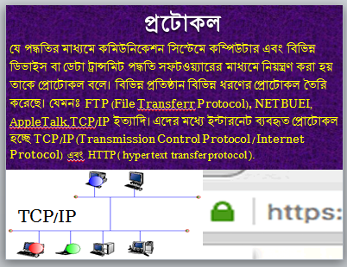

Slide 16
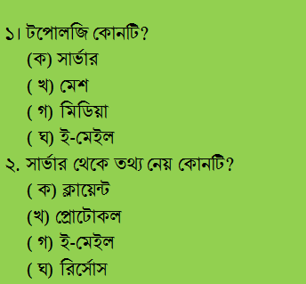
মুল্যায়ন

Slide 17
বাড়ীর কাজ
ইউজার এবং প্রটোকল কি তা ব্যাখ্যা কর?

Slide 18
ধন্যবাদ

